Slide 1
Lyčių aspektai ir tarpkultūrinė vadyba suprantant smurtą darbe (1)
Europos Komisijos parama šio leidinio rengimui nereiškia pritarimo jo turiniui, kuriame pateikiama autorių
nuomonė, todėl Europos Komisija negali būti laikoma atsakinga už informaciją panaudotą šiame leidinyje.

Slide 2
Temos
Darbo rinkos istorija ir raida bei jos ryšys su lyčių nelygybe darbo vietoje (1TEMA)
Lyčių ypatumai valdymo lygmeniu - darbo vietoje (2 TEMA)
Mikropolitika ir galios politika organizacijose (2 TEMA)
Stereotipų, prietarų ir „Clishé “ apibrėžimas ir atskyrimas (2 TEMA)

Slide 3
Mokymosi rezultatai
1. Jis geba atskirti stereotipus, prietarus ir „clichés“.
2. Jis (ji) geba nustatyti lyčių specifiką darbo kontekste, ypač vadovų lygmeniu.
3. Jis (ji) geba susidoroti su mikro- ir galios politine dinamika organizacijoje.

Slide 4
Bendra apžvalga
1 Skyrius
1-ąjį modulį sudaro 2 vienetai
1 skyrius: Darbo rinkos istorija ir lyčių nelygybė darbo vietoje
Apžvelgiama darbo rinkos raidos istorija, jos apibrėžimai, laipsniškas moterų įtraukimas ir dalyvavimas darbo rinkoje.
2 skyrius: Lyčių ypatumai valdymo lygmenyje, mikro- ir galios politinė dinamika organizacijoje
1. Darbo rinkos istorija ir lyčių nelygybė darbo vietoje
Evoliucija, apibrėžtys, politika

Slide 5
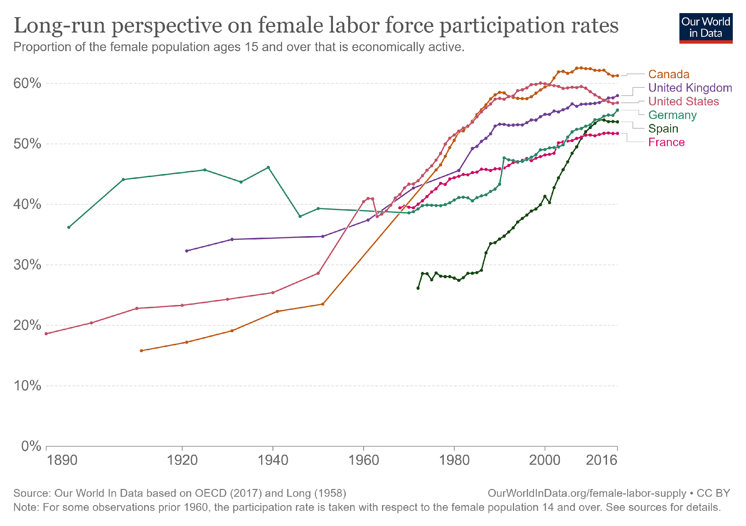
XX a. moterų dalyvavimas darbo rinkose labai išaugo.
https://www.weedout.eu/
Notes:
Esteban Ortiz-Ospina, Sandra Tzvetkova ir Max Roser (2018), Women's employment. https://ourworldindata.org/female-labor-supply#labor-force-participation

Slide 6
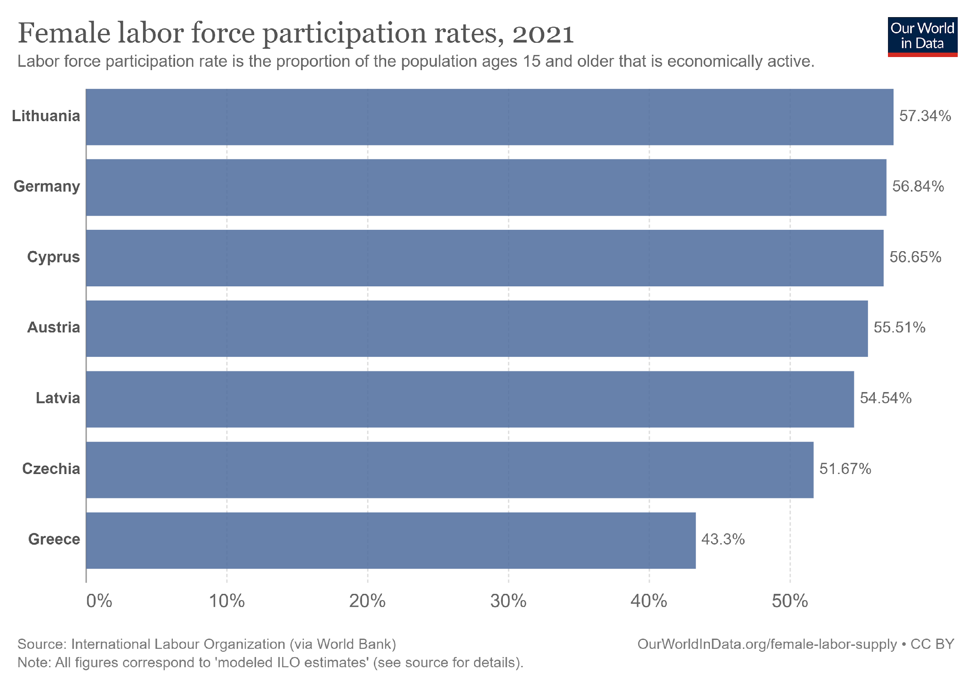

Slide 7
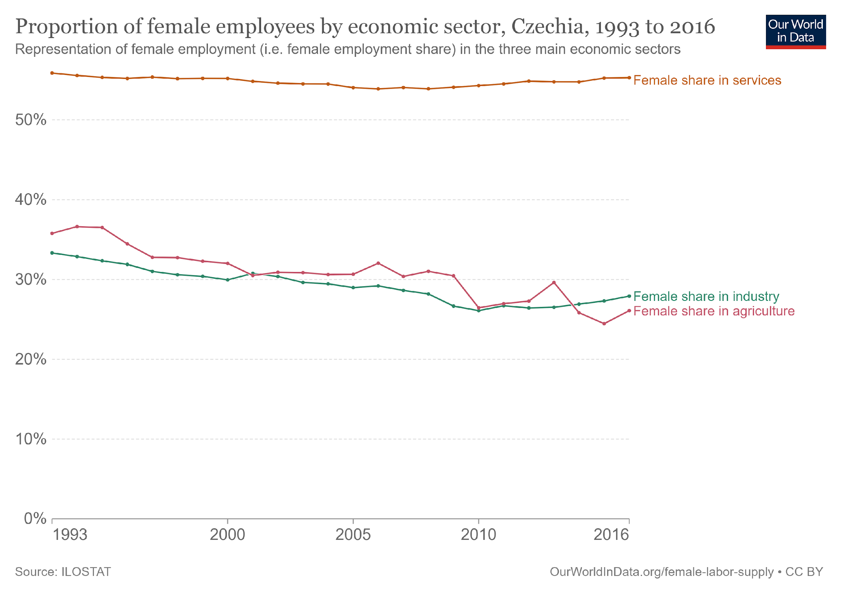
Moterų užimtumas įvairiuose ekonomikos sektoriuose
Daugelyje šalių - "profesinė segregacija":
Moterys dažniausiai neproporcingai daug dirba tam tikrose darbo vietose.
Moterys užima dominuojančią vietą HORECA ir turizme
Visoje ekonomikoje 46,1 proc. darbuotojų yra moterys.
Viešbučių ir restoranų sektoriuje šis rodiklis siekia 53,7 proc.
Notes:
Moterys jau kurį laiką dominuoja viešbučių, maitinimo ir turizmo srityse. Visoje ekonomikoje 46,1 proc. darbuotojų yra moterys, tačiau svetingumo sektoriuje šis skaičius išaugo iki 53,7 proc.

Slide 8
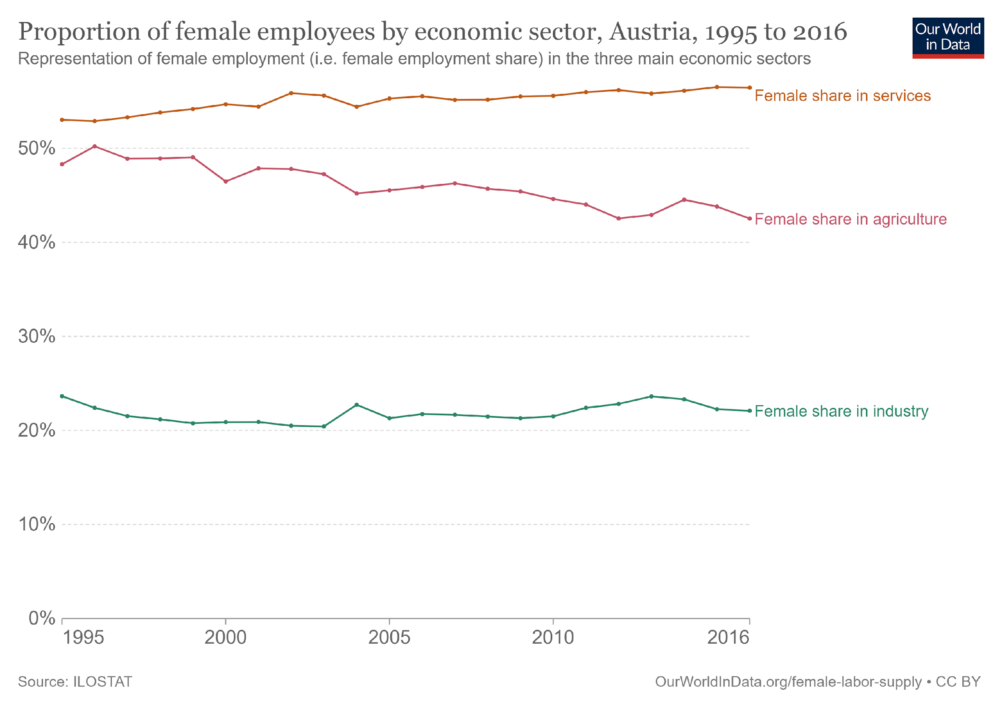
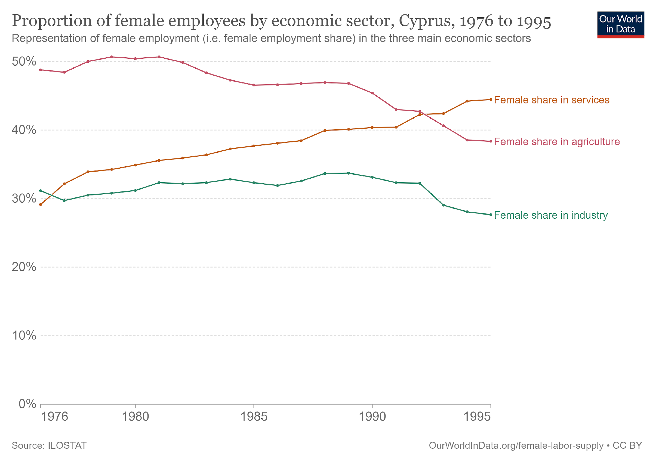
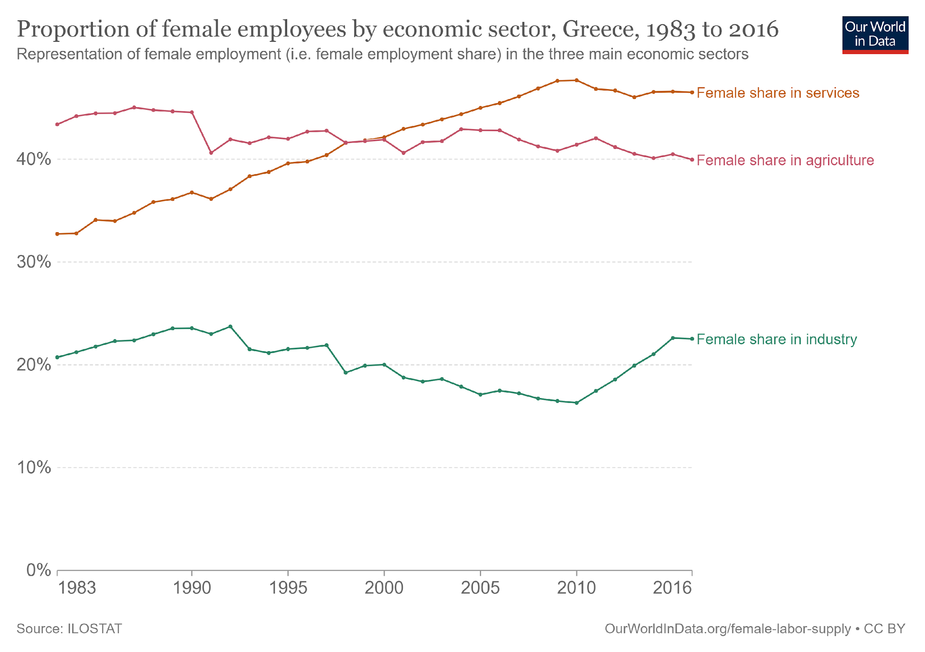

Slide 9
Nevienoda turizmo ekonomika
Moterys sudaro pusę visų viešbučių ir restoranų sektoriaus darbuotojų (Pasaulinė ataskaita apie moteris turizmo sektoriuje, 2011 m.).
Dėl lyčių stereotipų ir diskriminacijos dauguma šių moterų dirba žemo statuso, prastai apmokamus ir nesaugius darbus, kurių dauguma yra sezoniniai.
Moterys retai užima vadovaujančias ar profesines pareigas, o jei užima, paprastai gauna mažesnį atlyginimą nei vyrai.
Daugelis viešbučių sektoriuje nesaugias darbo vietas dirbančių moterų yra imigrantės, migrantės ir (arba) mažumų atstovės. Tokių profesijų feminizacija ir rasizacija paprastai lemia tolesnį darbo užmokesčio, darbo vietos saugumo ir socialinės vertės mažėjimą.
Moterys šiame sektoriuje patiria daugiausia seksualinio priekabiavimo atvejų iš visų sektorių, o kaltininkai dažniausiai būna klientai, vadovai ar kolegos.
Notes:
Turizmas yra didžiausias ir sparčiausiai augantis ekonomikos sektorius pasaulyje. Daugelyje šalių turizmas yra vystymosi variklis, nes uždirba užsienio valiutą ir kuria darbo vietas. 2016 m. atvykusių tarptautinių turistų skaičius siekė daugiau nei 1,2 mlrd. žmonių - tai naujas rekordas - ir tikimasi, kad šis skaičius kasmet augs 3-4 proc.ii Kelionės ir turizmas sudaro 10,2 proc. pasaulio BVP (7,6 trilijono JAV dolerių) ir įdarbina 292 mln. žmonių, o tai yra viena iš dešimties darbo vietų visame pasaulyje.iii Remiantis Pasauline ataskaita apie moteris turizmo sektoriuje (2011 m.), moterys sudaro pusę visų viešbučių ir restoranų sektoriaus darbuotojų. Dėl lyčių stereotipų ir diskriminacijos didžioji dauguma šių moterų dirba žemo statuso, prastai apmokamus ir nesaugius darbus, kurių daugelis yra sezoniniai. Moterys retai užima vadovaujančias ar profesionalias pareigas, o jei užima, paprastai gauna mažesnį darbo užmokestį nei vyrai. Be to, daugelis viešbučių sektoriuje nesaugias darbo vietas dirbančių moterų yra imigrantės, migrantės ir (arba) matomų mažumų atstovės. Tokių profesijų feminizacija ir rasizacija paprastai lemia tolesnį darbo užmokesčio, darbo vietos saugumo ir socialinės vertės mažėjimą. Ne išimtis ir namų tvarkymas. Viešbučių pramonė labai pasikliauja imigrantėmis, tautinių mažumų atstovėmis ir migrantėmis, atliekančiomis pagalbinius darbus. Pavadinimai "kambarinė" arba "kambarinė", kuriuos pabrėžia šūkis "namai toli nuo namų", rodo, kad namų tvarkymas laikomas moterų namų ruošos darbu, taigi ne kvalifikuotu darbu. Jis laikomas nešvariu ir stigmatizuojamas, nes siejamas su asmenine tarnyste. Iš namų tvarkytojų tikimasi, kad jos bus nepastebimos ir dirbs savo darbą netrukdydamos svečiams. Visos šiame tyrime apklaustos namų tvarkytojos skundėsi, kad į jas žiūrima kaip į pavaldines ir jos nepakankamai vertinamos, o tai padeda paaiškinti, kodėl tik nedaugelis iš jų gali pereiti į darbą viešbučio priekyje.

Slide 10
Smurto dėl lyties ir priekabiavimo viešbučių, viešojo maitinimo ir turizmo sektoriuje (HORECA) problemos sprendimas
Smurtas ir priekabiavimas kelia grėsmę lygioms galimybėms, yra nepriimtinas ir nesuderinamas su deramu darbu (TDO, Smurto ir priekabiavimo konvencija (Nr. 190), 2019 m.)
Smurtas ir priekabiavimas yra išpuoliai prieš :
asmens orumą;
teisę į vienodą ir nediskriminacinį požiūrį;
asmens sveikatą.
Lyčių nelygybės mažinimas priekabiavimo mažinimas
Sumažinus skirtumus tarp lyčių, t. y. pakeitus visuomenėje nusistovėjusias struktūras, sumažėja smurto ir priekabiavimo darbo vietoje grėsmė ar rizika. Tai apima:
* užtikrinti vienodą darbo užmokestį; * gera vaiko priežiūros atostogų sistema, * visuotinė valstybinė vaikų priežiūra.
Nuo jos nukentėję darbuotojai jaučiasi nesaugūs
Notes:
https://www.ohchr.org/en/stories/2019/07/new-labour-convention-tackle-violence-against-women-work
Smurtu ir priekabiavimu kėsinamasi į asmens orumą, teisę į vienodą ir nediskriminacinį elgesį, o dažnai ir į asmens sveikatą. Nuo smurto nukentėję darbuotojai jaučiasi nesaugūs dėl savo darbo; jie dažniau neatvyksta į darbą ir net gali jo nebegalėti dirbti, o tai turi įtakos našumui ir įmonių bei valstybės išlaidoms. Kai kurios nacionalinio lygmens apklausos rodo, kad ilgą laiką daugėja pranešimų apie smurtą ir priekabiavimą. Kai kuriose Europos šalyse, pavyzdžiui, Skandinavijos šalyse, smurto ir priekabiavimo prevencijos ir kovos su juo politika yra labiau koordinuota ir nusistovėjusi. Informuotumas apie šią temą nacionaliniu lygmeniu, jos įtraukimas į teisės aktus ir socialinių partnerių dalyvavimo politikoje ir intervencijose laipsnis - visa tai prisideda prie politikos, skirtos šiai problemai spręsti, veiksmingumo.
https://www.eurofound.europa.eu/publications/report/2015/violence-and-harassment-in-european-workplaces-extent-impacts-and-policies

Slide 11
Dažniausios smurto darbe formos, su kuriomis susiduria moterys:
Seksualinis priekabiavimas
74-75 proc. moterų kada nors gyvenime yra tai patyrusios (2014 m. Europos Sąjungos pagrindinių teisių agentūros (FRA) atliktas tyrimas);
Quid pro quo - darbuotojas patiria spaudimą užsiimti seksualine veikla mainais į lengvatinį elgesį - paaukštinimą pareigose, darbo vietos išsaugojimą ar kitas darbuotojo privilegijas.
Priešiška darbo aplinka - seksualinio pobūdžio kalbos, juokeliai ar komentarai, dėl kurių darbuotojas jaučiasi įbaugintas ar jam grasinama; pavieniai išžaginimo ar seksualinio užpuolimo atvejai.
Darbo užmokesčio atotrūkis - 23 proc. visame pasaulyje (Tarptautinė darbo organizacija, TDO);
Priekabiavimas dėl motinystės - kai moterys priverčiamos jaustis nepatogiai dėl savo nėštumo;
Psichologinė prievarta.
Smurtas darbo vietoje yra realybė, su kuria nuolat susiduria milijonai moterų visame pasaulyje.
Stebėjimas VIDEO, 2.53 minutė - iki pabaigos
Notes:
Seksualinio priekabiavimo mokymų bandomasis procesas https://etactics.com/blog/sexual-harassment-in-the-workplace-statistics
"Dianova" - organizacija, kurią sudaro įvairios Afrikoje, Amerikoje, Azijoje ir Europoje veikiančios pelno nesiekiančios asociacijos ir fondai, užsiimantys socialiniais pokyčiais.
Tylusis "kolega": Smurtas prieš moteris darbo vietoje
https://www.dianova.org/news/a-silent-colleague-violence-against-women-in-the-workplace/
Kokie yra dažniausi seksualinio priekabiavimo darbo vietoje tipai?
Skiriamos dvi pagrindinės seksualinio priekabiavimo darbo vietoje kategorijos:
Quid pro quo. "Quid pro quo" - tai seksualinio priekabiavimo forma, kai darbuotojas patiria spaudimą dalyvauti seksualinėje veikloje mainais į lengvatinį elgesį. Toks lengvatinis elgesys paprastai susijęs su paaukštinimu, darbo vietos išsaugojimu ar kitomis darbuotojo privilegijomis.
Priešiška darbo aplinka. Priešiška darbo aplinka sukuriama, kai priekabiautojo elgesys neigiamai veikia aukos darbo aplinką. Tai apima pasikartojančius seksualinius priekabiavimus, juokelius ar komentarus, dėl kurių darbuotojas jaučiasi įbaugintas ar jam grasinama. Tai taip pat apima pavienius atvejus, pavyzdžiui, išprievartavimą ar seksualinę prievartą.

Slide 12
Seksualinio priekabiavimo formos
Nepageidaujami seksualiniai priekabiavimai
Prašymai suteikti seksualines paslaugas
Žodžiu arba fiziškai -
seksualinio pobūdžio priekabiavimas
Įžeidžiančios pastabos apie asmens lytį
Notes:
"Etactics" (2021 m.). 70+ Seksualinio priekabiavimo darbo vietoje statistika
https://etactics.com/blog/sexual-harassment-in-the-workplace-statistics#General-Information

Slide 13
Notes:
https://etactics.com/blog/sexual-harassment-in-the-workplace-statistics

Slide 14
5 kovos būdai su seksualiniu priekabiavimu įmonėje
1. Įtraukti vadovybę
Vykdomasis direktorius ir valdyba įrodo, kad bendrovė netoleruoja priekabiavimo.
bausmės už priekabiavimą taikomos vienodai visoje organizacijoje, nepriklausomai nuo darbuotojo statuso.
2. Užtikrinti, kad darbuotojai žinotų apie konfidencialius pranešimų kanalus, kuriais jie gali pranešti apie seksualinio priekabiavimo atvejus, ir turėtų galimybę jais naudotis.
3. Turėkite kovos su priekabiavimu politiką ir užtikrinkite, kad visi darbuotojai ją pasirašytų.
4. Nustatyti, kad mokymai apie seksualinio priekabiavimo prevenciją būtų privalomi visiems darbuotojams.
5. Nelaukite darbuotojų pranešimų, kad sužinotumėte problemos mastą savo įmonėje.
Notes:
https://www.eqs.com/compliance-blog/sexual-harassment-workplace/
5 priemonės, kurių galite imtis prieš seksualinį priekabiavimą įmonėje
Įmonės taip pat nukenčia, jei joms tenka atsakomybė. Pavyzdžiui, Jungtinėje Karalystėje darbdaviai gali būti atsakingi už savo darbuotojų seksualinį priekabiavimą. Darbdavys galės apsiginti tik tuo atveju, jei galės įrodyti, kad ėmėsi pagrįstų priemonių, kad išvengtų priekabiavimo darbo vietoje.
1. Įtraukti vadovybę
Vykdomasis direktorius ir valdyba turi parodyti, kad bendrovėje netoleruojamas priekabiavimas. Jie turi aiškiai nurodyti, kad bausmės už priekabiavimą vienodai taikomos visoje organizacijoje, nepriklausomai nuo darbuotojo statuso. Valdyba turėtų reguliariai peržiūrėti pagrindinius duomenis apie seksualinį priekabiavimą, pavyzdžiui, pranešimų apie incidentus skaičių ir vidutinį laiką, per kurį bendrovė išsprendžia šiuos atvejus. Ji turėtų oficialiai patvirtinti kovos su priekabiavimu politiką ir būti įtraukta į visus mokymo kursus.
2. Užtikrinti, kad darbuotojai žinotų apie konfidencialius pranešimų kanalus, kuriais jie gali pranešti apie seksualinio priekabiavimo atvejus, ir turėtų galimybę jais naudotis.
Jei taip nėra, pasidomėkite, kaip įdiegti pranešimų apie pažeidimus kanalus, įskaitant bylų valdymo programinę įrangą, ir užtikrinkite, kad apie juos būtų pranešta. Verta pažymėti, kad pranešimų kanalai gali palengvinti pranešimo pateikimą tiems, kurie jaučiasi nesaugiai. Nors tai gali apsunkinti tyrimą, abipusis bendravimas su anoniminiu pranešėju gali padėti sustiprinti pasitikėjimą, dėl kurio gali būti atskleista daugiau informacijos.
3. Turėkite kovos su priekabiavimu politiką ir užtikrinkite, kad visi darbuotojai ją pasirašytų.
Svarbūs politikos aspektai:
Aiškiai apibrėžkite seksualinio priekabiavimo reikšmę. Pavyzdžiui, Vokietijoje formuluotė gali būti paimta iš Bendrojo vienodo požiūrio įstatymo, kuriame seksualiniu priekabiavimu laikomi, pavyzdžiui, nepageidaujami prisilietimai, nešvankios pastabos ar juokeliai, seksualiniai gestai ar pornografinių vaizdų rodymas.
Pavyzdžiai ir atvejų analizė gali padėti paaiškinti prasmę tais atvejais, kai ji gali būti interpretuojama nevienareikšmiškai.
Skatinkite darbuotojus pranešti apie priekabiavimą. Todėl politikoje turėtų būti pateikta informacija apie atitinkamus pranešimo kanalus.
Pristatykite skundų tyrimo procedūras ir formalaus / neformalaus sprendimo procesus.
Nurodykite drausmines sankcijas, kurios bus taikomos už priekabiavimą (įskaitant atleidimą iš darbo, jei reikia).
4. Nustatyti, kad mokymai apie seksualinio priekabiavimo prevenciją būtų privalomi visiems darbuotojams.
Švietimas ne tik padeda apsisaugoti nuo netinkamo elgesio ir nepageidaujamo priekabiavimo aiškiai apibrėžiant pažeidimus, bet ir įgalina asmenis, kurie gali susidurti su seksualiniu priekabiavimu, atpažinti tokius atvejus ir apie juos pranešti. Mokymai kuria bendruomenę darbo vietoje, kurioje visi siekia bendro tikslo ir jaučiasi saugūs. Į mokymo turinį taip pat turėtų būti įtrauktas mokymas apie stebėtojus, kurio metu darbuotojai mokomi, ką daryti, jei pastebi, kad seksualinį priekabiavimą patiria kitas asmuo.
5. Nelaukite darbuotojų pranešimų, kad sužinotumėte problemos mastą savo įmonėje.
Būkite aktyvūs ir į kasmetinę darbuotojų įsitraukimo apklausą įtraukite klausimus, kuriais siekiama išsiaiškinti, ar darbuotojai yra kada nors tapę priekabiavimo aukomis arba matę, kaip tai vyksta su kitais žmonėmis. Jei taip, sužinokite, ar jie kada nors apie tai pranešė, o jei ne - kodėl. Taip galėsite nustatyti savo įmonės pranešimo programos veiksmingumą.

Slide 15
Moterų ir vyrų darbo užmokesčio skirtumas Moterų ir vyrų darbo užmokesčio skirtumo padėtis ES
Moterų ir vyrų darbo užmokesčio atotrūkis - tai moterų ir vyrų vidutinio valandinio bruto darbo užmokesčio skirtumas.
2020 m. 27 ES valstybėse narėse vyrų ir moterų darbo užmokesčio skirtumas buvo 13,0 proc., o nuo 2010 m. jis sumažėjo tik 2,8 procentinio punkto.
2019 m. ES moterys per valandą uždirbo vidutiniškai 14,1 proc. mažiau nei vyrai (ES-27 duomenys). Vis dėlto tarp ES šalių yra didelių skirtumų.
Moterų su vaikais, spalvotosios rasės moterų, pabėgėlių ir migrančių bei neįgalių moterų skaičius yra dar mažesnis.
https://ec.europa.eu
Notes:
Nepaisant dešimtmečius trunkančios kovos ir dešimčių įstatymų dėl vienodo darbo užmokesčio, moterys vis dar uždirba mažiau nei 80 centų už kiekvieną vyrų uždirbtą dolerį.
Europos Parlamento naujienos (2022). Lyčių darbo užmokesčio skirtumo supratimas: apibrėžimas ir priežastys
https://www.europarl.europa.eu/news/en/headlines/society/20200109STO69925/understanding-the-gender-pay-gap-definition-and-causes
https://ec.europa.eu/info/policies/justice-and-fundamental-rights/gender-equality/equal-pay/gender-pay-gap-situation-eu_en
Kas yra vyrų ir moterų darbo užmokesčio skirtumas ir kaip jis apskaičiuojamas?
Moterų ir vyrų darbo užmokesčio atotrūkis - tai moterų ir vyrų vidutinio valandinio bruto darbo užmokesčio skirtumas. Jis grindžiamas tiesiogiai darbuotojams mokamu darbo užmokesčiu, neatskaičius pajamų mokesčio ir socialinio draudimo įmokų. Skaičiuojant atsižvelgiama tik į įmones, kuriose dirba dešimt ar daugiau darbuotojų. 2020 m. ES vidutinis vyrų ir moterų darbo užmokesčio atotrūkis buvo 13,0 %.
https://godigital.lmlo.lt/interactive_reading.html?m=2
Kas yra lyčių darbo užmokesčio skirtumas?
Moterų ir vyrų darbo užmokesčio atotrūkis - tai moterų ir vyrų vidutinio valandinio bruto darbo užmokesčio skirtumas. Jis grindžiamas tiesiogiai darbuotojams mokamu darbo užmokesčiu, neatskaičius pajamų mokesčio ir socialinio draudimo įmokų.
ES dirbančios moterys per valandą uždirba vidutiniškai 14 proc. mažiau nei vyrai.
Moterų ir vyrų darbo užmokesčio skirtumo priežastys:
sektorinė segregacija (kai moterų yra per daug mažai apmokamuose darbuose, o vyrų - geriau apmokamuose darbuose);
nevienoda apmokamo ir neapmokamo darbo dalis (moterys dažniau dirba ne visą darbo dieną, nes joms reikia rūpintis vaikais, o vyrai dažniau dirba visą darbo dieną, nes nedalyvauja namų ūkio darbuose);
stiklinės lubos (įmonės tiesiog neleidžia moterims užimti aukščiausių pareigų).
Viena iš priežasčių, lemiančių moterų ir vyrų darbo užmokesčio skirtumą, yra ir skirtingas vyrų ir moterų atlyginimas už tą patį darbą.
Kodėl blogai?
Mažiau pensijos, ilgiau gyvena, vyresnės
Mažiau uždirbi, mažiau reikalauja,

Slide 16
Darbo užmokesčio nelygybę lemiantys veiksniai
Kaip vertinamas darbas
Segregacija
Stereotipai
Darbo ir asmeninio gyvenimo pusiausvyra
Moterų įgūdžiai vertinami mažiau nei vyrų.
Moterys ir vyrai vis dar linkę dirbti skirtingus darbus.
Moterys dažnai dirba mažiau vertinamuose ir mažiau apmokamuose ekonomikos sektoriuose.
Daugiau moterų išeina vaiko priežiūros atostogų. Dėl vaikų priežiūros įstaigų trūkumo moterys dažnai priverstos pasitraukti iš darbo rinkos.
Notes:
Kaip vertinamas darbas
Kai kuriais atvejais moterys gali uždirbti mažiau nei vyrai, dirbdamos vienodos vertės darbą. Pagrindinė priežastis - tai, kaip vertinami moterų įgūdžiai, palyginti su vyrų.
Segregacija
Segregacija darbo rinkoje taip pat didina vyrų ir moterų darbo užmokesčio skirtumus. Moterys ir vyrai vis dar linkę dirbti skirtingus darbus.
Stereotipai
Segregacija dažnai susijusi su stereotipais. Nors apie 60 proc. naujų universitetų absolventų yra moterys, tokiose srityse kaip matematika, kompiuterija ir inžinerija jos sudaro mažumą. Todėl mažiau moterų dirba mokslinį ir techninį darbą, o moterys dažnai dirba mažiau vertinamuose ir mažiau apmokamuose ekonomikos sektoriuose.
Darbo ir asmeninio gyvenimo pusiausvyra
Vaiko priežiūros atostogas renkasi daug daugiau moterų nei vyrų. Dėl šios priežasties, taip pat dėl vaikų priežiūros įstaigų trūkumo moterys dažnai priverstos pasitraukti iš darbo rinkos. ES dirba tik 65,8 proc. moterų, turinčių mažų vaikų, palyginti su 89,1 proc. vyrų. Visoje Europoje apie 32 % moterų dirba ne visą darbo dieną, o vyrų - tik apie 8 %.
‹#›

Slide 17
Kodėl svarbu mažinti vyrų ir moterų darbo užmokesčio skirtumus
Vaizdo įrašas:
1. Panaikinti smurtą ir priekabiavimą dėl lyties darbo aplinkoje
https://www.youtube.com/watch?v=KjvtOIAtNsA 5 min., EPIC, Equal Pay International Coalition
2. EPIC: Kodėl vis dar egzistuoja vyrų ir moterų darbo užmokesčio skirtumas?
https://www.youtube.com/watch?v=wa1El_VZ5q4
https://news.un.org/en/story/2022/09/1126901
3. FamUnDo - novatoriškas projektas, skirtas gerinti įmonių šeimai palankią politiką
https://lpf.lt/family-learning.eu/?page=outcomes
Notes:
2018 m. pasaulinė darbo užmokesčio ataskaita: Moterų ir vyrų darbo užmokesčio atotrūkis
https://www.ilo.org/global/about-the-ilo/multimedia/maps-and-charts/enhanced/WCMS_650829/lang--en/index.htm

Slide 18
Kaip įmonės gali užkirsti kelią seksualiniam priekabiavimui darbo vietoje
Susipažinkite su 2018 m. pasaulinės darbo užmokesčio ataskaitos duomenimis:
Palyginkite ir aptarkite savo šalies ir kitos pasirinktos ES šalies duomenis.
https://www.ilo.org/global/about-the-ilo/multimedia/maps-and-charts/enhanced/WCMS_650829/lang--en/index.htm
Notes:
https://www.ilo.org/global/about-the-ilo/multimedia/maps-and-charts/enhanced/WCMS_650829/lang--en/index.htm
Kaip įmonės gali užkirsti kelią seksualiniam priekabiavimui darbo vietoje
https://www.eqs.com/compliance-blog/sexual-harassment-workplace/

Slide 19
Naujausi pokyčiai: Aštuntajame dešimtmetyje įvyko trys lūžio taškai, susiję su samdomo darbo forma:
1 lankstesnės darbo sutarčių sąlygos ir abipusiai darbdavio ir darbuotojo įsipareigojimai;
2 darbo jėgos suintensyvėjimas viename namų ūkyje, ypač dėl didesnio moterų dalyvavimo samdomame darbe;
3 besikeičiantį jėgų pusiausvyrą darbo rinkos institucijose.
Šios tendencijos labiausiai pastebimos šiuolaikinėje Vakarų Europoje, kur darbo rinkos institucijose yra išplėtota socialinės galios teisės aktų sistema.
Notes:
Lyčių lygybės indeksas https://eige.europa.eu/gender-equality-index/2022
EIGE (Europos lyčių lygybės institutas). Geroji patirtis kovojant su smurtu dėl lyties.
https://eige.europa.eu/gender-based-violence/good-practices/spain/masters-course-gender-violence-improves-professional-practice darbo rinkoje 10 metų ar ilgiau.
Lyčių klausimas darbo rinkoje iškilo XX a. pradžioje.
- XX a. pradžioje dauguma moterų Jungtinėse Amerikos Valstijose ir Europoje nedirbo už namų ribų.
tie, kurie tai darė, daugiausia buvo jauni ir nevedę.
- Iki 1930 m. moterys vis dėlto aktyviau įsitraukė į darbo rinką: vienišų moterų aktyvumas siekė beveik 50 proc., o ištekėjusių moterų - beveik 12 proc.
- Nuo XX a. trečiojo dešimtmečio iki septintojo dešimtmečio vidurio moterų dalyvavimas ekonomikoje toliau didėjo.
- Septintajame dešimtmetyje jaunos moterys dažniau tikėjosi, kad didžiąją savo gyvenimo dalį praleis darbo rinkoje, ir tam ruošėsi - didino savo išsilavinimą, rinkosi kursus ir studijas, kurios joms suteikė daugiau galimybių siekti karjeros, o ne tik dirbti.
‹#›

Slide 20
Prevencijos rekomendacijos
1. VIEŠBUČIŲ PRAMONĖ
Turi būti laikomasi darbo teisių ir darbo užmokesčio lygybės principo.
Užtikrinti, kad visiems darbuotojams būtų mokamas pakankamas darbo užmokestis ir gautų išmokas.
Apsaugoti darbuotojų teisę burtis į organizacijas ir patraukti korporacijas atsakomybėn už darbo teisių pažeidimus.
Remti moterų teisių organizacijas, siekiančias nutraukti smurtą prieš moteris.
Skatinti lyčių lygybės planų įgyvendinimą organizacijoje
2. VALDŽIOS
gali įgyvendinti viešąją politiką 4 pagrindinėse srityse, kad namų tvarkytojų gyvenimas pasikeistų į gerąją pusę.
gali pakeisti padėtį, jei pasisakysite ir rinksitės įmones, kuriose su darbuotojais elgiamasi pagarbiai ir oriai.
3. VARTOTOJAI
Notes:
Galima daug nuveikti, kad būtų išspręsta ekonominio nesaugumo ir pavojų, su kuriais susiduria viešbučiuose kambarinėmis dirbančios moterys, problema.
1. Viešbučių pramonė privalo laikytis darbo teisių ir teisingo darbo užmokesčio principo bei imtis realių veiksmų, kad pagerintų darbuotojų saugą ir bendras darbo sąlygas.
2. VALDŽIA gali įgyvendinti viešąją politiką keturiose pagrindinėse srityse, kad ilgam pakeistų namų šeimininkių gyvenimą ir sumažintų didėjantį atotrūkį tarp turtingųjų ir vargšų bei tarp vyrų ir moterų profesinio gyvenimo.
- Užtikrinti, kad visiems darbuotojams būtų mokamas pragyvenimui pakankamas darbo užmokestis ir jie gautų išmokas.
- Apsaugoti darbuotojų teisę burtis į organizacijas ir patraukti korporacijas atsakomybėn už darbo teisių pažeidimus.
- Remti moterų teisių organizacijas, siekiančias nutraukti smurtą prieš moteris.
3. VARTOTOJAI gali pakeisti situaciją, pasisakydami ir pasirinkdami leisti pinigus įmonėms, kurios su darbuotojais elgiasi pagarbiai ir oriai. Keliaudami, kai tik įmanoma, rinkitės apsistoti profsąjungų viešbučiuose ir venkite viešbučių, kurie, kaip žinoma, pažeidžia darbuotojų teises. Norėdami sužinoti daugiau, apsilankykite svetainėje www.Fairhotel.org.

Slide 21
Ištekliai:
Moterys ir turizmas: Pasaulio bankas, 2017 m. Ataskaita apie tai, kaip integruoti lyčių aspektą į turizmo plėtros projektus.
Turizmo nešvari paslaptis: viešbučių namų tvarkytojų išnaudojimas, Oxfam Canada, 2017 m. Tyrimų ataskaita apie viešbučių kambarinių darbą Toronte (Kanada), Punta Kanoje (Dominikos Respublika) ir Pukete (Tailandas), įskaitant seksualinį priekabiavimą ir išnaudojimą.
Žinių vadovas: Žmogaus teisės ir viešbučių pramonė, Tarptautinė turizmo partnerystė, 2014 m. Viešbučių įmonėms skirtas vadovas, kaip įgyvendinti Jungtinių Tautų verslo ir žmogaus teisių pagrindinius principus.
Norėdami sužinoti daugiau, žr. "Smurto ir priekabiavimo dėl lyties problemos sprendimas": Naujos gerosios praktikos pavyzdžiai privačiajam sektoriui.

Slide 22
Nuorodos :
TDO, C190 - 2019 m. Konvencija dėl smurto ir priekabiavimo (Nr. 190) (https://www.ilo.org/dyn/normlex/en/f?p=NORMLEXPUB:12100:0::NO::P12100_ILO_CODE:C190)
Esteban Ortiz-Ospina, Sandra Tzvetkova ir Max Roser (2018), Women's employment. https://ourworldindata.org/female-labor-supply#labor-force-participation
Eurofound (Europos gyvenimo ir darbo sąlygų gerinimo fondas). Priekabiavimas ir smurtas darbe. (https://www.eurofound.europa.eu/observatories/eurwork/industrial-relations-dictionary/harassment-and-violence-at-work)
Eurofound. Smurtas ir priekabiavimas Europos darbo vietose: Priekabiavimo ir smurto mastas, poveikis ir politika. (https://www.eurofound.europa.eu/publications/report/2015/violence-and-harassment-in-european-workplaces-extent-impacts-and-policies)
Restoranų istorija (https://restaurant-ingthroughhistory.com/tag/immigrant-waitresses/)
Lytis yra svarbi: Rethinking violence in tourism// in Annals of Tourism Research, Volume 88, May 2021, 103143 (https://www.sciencedirect.com/science/article/pii/S0160738321000050)
Eurofound (2022 m.). Lyčių lygybė. https://www.eurofound.europa.eu/topic/gender-equality
UNESCO (2022). Lyčių lygybė: vienas žingsnis pirmyn, du žingsniai atgal// in Kūrybiškumo politikos pertvarkymas: kultūra kaip visuotinė viešoji gėrybė, p. 241-261, iliustracijos (https://unesdoc.unesco.org/ark:/48223/pf0000380503).

Slide 23
Nuorodos :
EurWORK/Europos darbo rinkos observatorija (2020 m.). Priekabiavimas ir smurtas darbe
(https://www.eurofound.europa.eu/observatories/eurwork/industrial-relations-dictionary/harassment-and-violence-at-work)
Esteban Ortiz-Ospina, Sandra Tzvetkova ir Max Roser (2018). Moterų užimtumas // Mūsų pasaulis duomenyse (https://ourworldindata.org/female-labor-supply#labor-force-participation)
Dianova (2017). Tylusis "kolega": Smurtas prieš moteris darbo vietoje
(https://www.dianova.org/news/a-silent-colleague-violence-against-women-in-the-workplace/)
Europos Parlamento naujienos (2022). Lyčių darbo užmokesčio skirtumo supratimas: apibrėžimas ir priežastys
(https://www.europarl.europa.eu/news/en/headlines/society/20200109STO69925/understanding-the-gender-pay-gap-definition-and-causes)
TDO. 2018 m. pasaulinė darbo užmokesčio ataskaita: (https://www.ilo.org/global/about-the-ilo/multimedia/maps-and-charts/enhanced/WCMS_650829/lang--en/index.htm).
EIGE (Europos lyčių lygybės institutas). Geroji patirtis kovojant su smurtu dėl lyties. (https://eige.europa.eu/gender-based-violence/good-practices/spain/masters-course-gender-violence-improves-professional-practice darbo rinka 10 metų ar ilgiau.

Slide 24
Dėkojame už dėmesį

Slide 25
Projekto partneriai
DEKAPLUS
Kipras
Čekijos gyvybės mokslų universitetas Praha Čekijos Respublika
DIAS Graikija
GARSIAI
Latvija
Socialinių inovacijų fondas Lietuva
Pankipriano viešbučių vadovų asociacija Kipras
Beneke & Prinzhorn GmbH Vokietija
https://www.weedout.eu/

